Slide 1

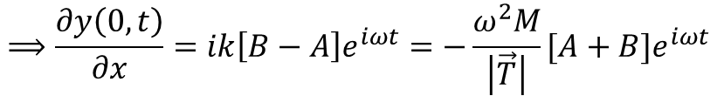








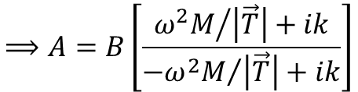
OTRAS CONDICIONES DE BORDE:
Masa acoplada a la cuerda
$$\left|\vec{T}\right|\frac{∂y(0,t)}{∂x}=M\frac{∂^{2}y}{∂t^{2}}$$
$$M$$
Vamos a suponer una onda armónica:
$$y\left(x,t\right)=Ae^{i(ωt−kx)}+Be^{i(ωt+kx)}$$
$$A,B∈ℂ$$
$$x=0$$
$$x$$
$$⟹\frac{∂y\left(0,t\right)}{∂t}=iω [A+B]e^{iωt}$$
$$⟹\frac{∂^{2}y\left(0,t\right)}{∂t^{2}}={−ω}^{2}[A+B]e^{iωt}$$
$$⟹\frac{∂y\left(0,t\right)}{∂x}=ik\left[B−A\right]e^{iωt}=−\frac{ω^{2}M}{\left|\vec{T}\right|}[A+B]e^{iωt}$$
$$⟹A=B\left[\frac{{ω^{2}M}/{\left|\vec{T}\right|+ik}}{{{−ω}^{2}M}/{\left|\vec{T}\right|+ik}}\right]$$
Para hallar $B$ hay que especificar las condiciones iniciales

Slide 2


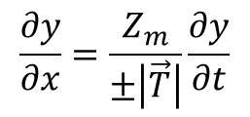

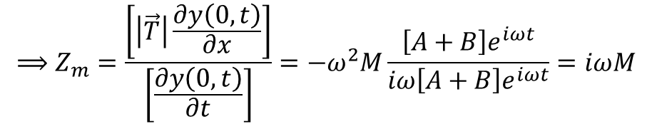
Para ondas armónicas, podemos brindar la condición de un extremo a través de la impedancia mecánica $Z_{m}$
$$Z_{m}=\frac{F}{v}=\left\{±\left|\vec{T}\right|{∂y}/{∂x}\right\}/\{{∂y}/{∂t\}}$$
La condición de borde se expresa como:
$$\frac{∂y}{∂x}=\frac{Z_{m}}{±\left|\vec{T}\right|}\frac{∂y}{∂t}$$
EJEMPLOS:
1) Extremo fijo:
En un extremo fijo la velocidad es nula en todo instante de tiempo
$$⟹Z_{m}\left(extremo,t\right)=∞$$
2) Extremo libre:
En un extremo libre la fuerza es nula en todo instante de tiempo
$$⟹Z_{m}\left(extremo,t\right)=0$$
3) Extremo con masa acoplada:
$$⟹Z_{m}=\frac{\left[\left|\vec{T}\right|\frac{∂y\left(0,t\right)}{∂x}\right]}{\left[\frac{∂y\left(0,t\right)}{∂t}\right]}={−ω}^{2}M\frac{\left[A+B\right]e^{iωt}}{iω\left[A+B\right]e^{iωt}}=iωM$$
$$M$$
¿Qué significa este resultado?
$$x=0$$
$$x$$
La impedancia es puramente reactiva → no hay “pérdida” de energía. Parte de la energía de la onda se convierte en energía cinética de la masa y parte vuelve a la cuerda como una onda reflejada

Slide 3




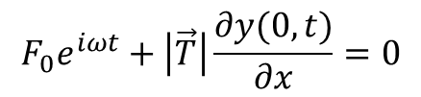
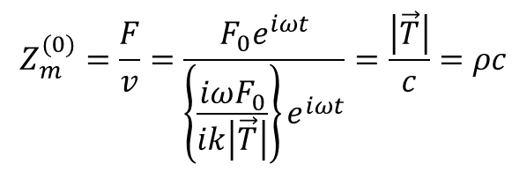
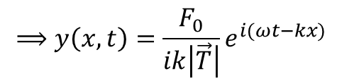

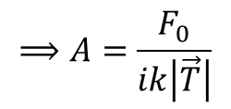
VIBRACIONES FORZADAS
1) Cuerda semi-infinita
Como no hay borde derecho, no hay ondas reflejadas propagándose hacia la izquierda
$$⟹y\left(x,t\right)=Ae^{i\left(ωt−kx\right)};A∈ℂ$$
La condición de borde es:
$$f\left(t\right)=F_{0}\cos{(ωt)}$$
$$F_{0}e^{iωt}+\left|\vec{T}\right|\frac{∂y(0,t)}{∂x}=0$$
$$F_{0}∈ℝ$$
$$x=0$$
$$x$$
$$⟹−ikA\left|\vec{T}\right|e^{iωt}={−F}_{0}e^{iωt}$$
$$⟹A=\frac{F_{0}}{ik\left|\vec{T}\right|}$$
$$⟹y\left(x,t\right)=\frac{F_{0}}{ik\left|\vec{T}\right|}e^{i(ωt−kx)}$$
$$Z_{m}^{(0)}=\frac{F}{v}=\frac{F_{0}e^{iωt}}{\left\{\frac{{iωF}_{0}}{ik\left|\vec{T}\right|}\right\}e^{iωt}}=\frac{\left|\vec{T}\right|}{c}=ρc$$
IMPEDANCIA MECÁNICA DE ENTRADA:
La impedancia de entrada de una cuerda semi-infinita es una cantidad real. Esto implica que la carga mecánica que la cuerda impone al forzante es puramente resistiva. ¿Qué implica esto en una cuerda que se asume sin pérdidas por viscosidad?

Slide 4
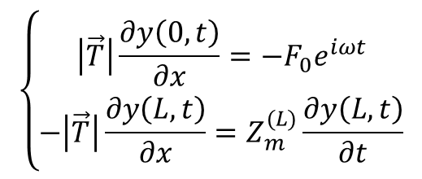

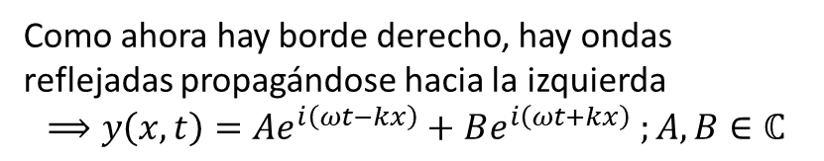




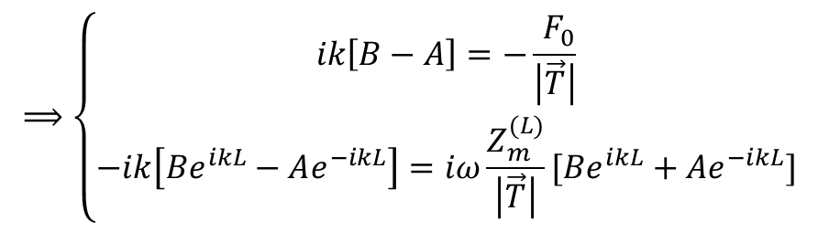
2) Cuerda finita
$$Z_{m}^{(L)}=R_{m}+iχ_{m}$$
Como ahora hay borde derecho, hay ondas reflejadas propagándose hacia la izquierda
$$⟹y\left(x,t\right)=Ae^{i\left(ωt−kx\right)}+Be^{i\left(ωt+kx\right)} ;A,B∈ℂ$$
$$f\left(t\right)=F_{0}\cos{(ωt)}$$
$$x=0$$
$$x=L$$
$$x$$
Las condiciones de borde son:
$$⟹\left\{\begin{aligned}ik\left[B−A\right]=−\frac{{ F}_{0}}{\left|\vec{T}\right|} \\ −ik\left[Be^{ikL}−Ae^{−ikL}\right]=iω\frac{Z_{m}^{(L)}}{\left|\vec{T}\right|}[Be^{ikL}+Ae^{−ikL}]\end{aligned}\right.$$
$$\left\{\begin{aligned}\left|\vec{T}\right|\frac{∂y\left(0,t\right)}{∂x}=−F_{0}e^{iωt} \\ −\left|\vec{T}\right|\frac{∂y\left(L,t\right)}{∂x}=Z_{m}^{(L)}\frac{∂y\left(L,t\right)}{∂t}\end{aligned}\right.$$
(1)
(2)

